Slide 1
HỎI ĐÁP
Trường ĐH Công Nghệ Thông Tin – ĐHQG TP.HCM

Slide 2
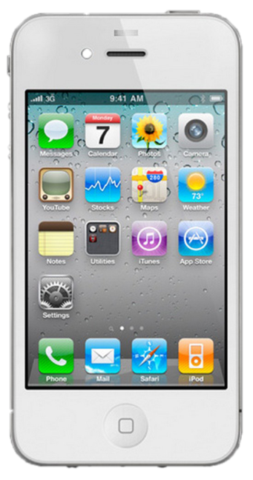
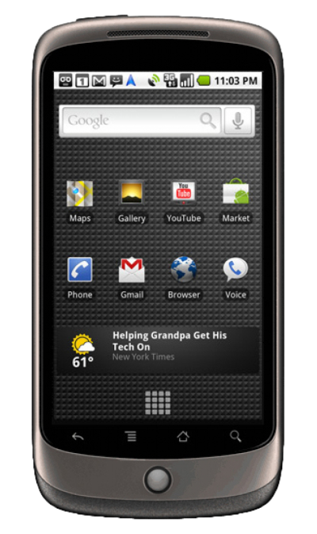
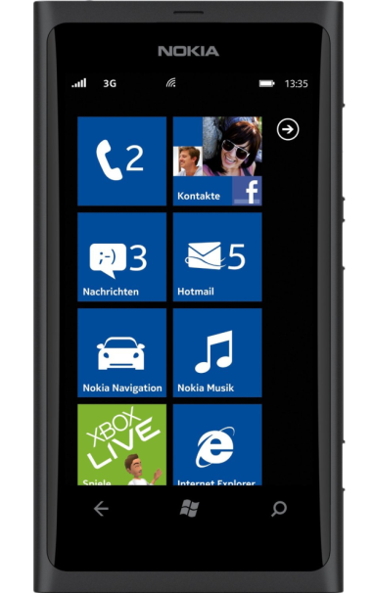
Tại sao chọn Android?
iOS
Android
Windows Phone
Giải trí, trò chơi.
Chi phí tốn kém.
Mã nguồn mở.
Đa dạng.
Chiếm thị phần lớn.
Chi phí rẻ.
Ra đời sau.
Ít nhà phát triển.
Ít người dùng.

Slide 3
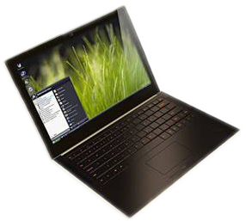
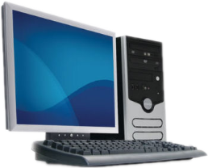
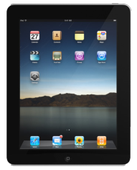
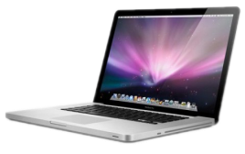


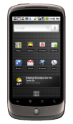

Tại sao dùng dịch vụ web WCF4?
Linux
Windows
iOS
PC
Laptop
Tablet
Macbook
Dịch vụ web (Web service)
Smartphone
Windows Communication Foundation
Cơ sở dữ liệu
Android
Windows Phone

Slide 4



Tại sao chọn native-app?
Ứng dụng thuần (native-app)
Ứng dụng web (web-app)
HTML CSS Javascript
Android API
Can thiệp sâu phần cứng.
Có thể dùng khi không có Internet.
Không chạy trên nhiều hệ điều hành.
Không can thiệp sâu phần cứng.
Phải có Internet.
Chạy trên nhiều hệ điều hành.

Slide 5







Tại sao giới hạn chọn ngữ cảnh?
Có rất nhiều ngữ cảnh.
Giới hạn về thời gian.
Cần chất lượng dữ liệu tương đối tốt.
→ Giới hạn chọn những ngữ cảnh phổ biến, quen thuộc.

Slide 6
Tại sao đánh giá ở các ngữ cảnh không đồng đều?
Thích đi với bạn bè. Ít đi với trẻ em.
Thích đi lúc thời tiết tốt.
Thích đi buổi sáng.
Tiết kiệm kinh phí.
Do tâm lý, sở thích của mỗi người mỗi khác.
Do độ tuổi của nhóm người dùng được khảo sát.
→ có ngữ cảnh được quan tâm nhiều, có ngữ cảnh ít được quan tâm.

Slide 7

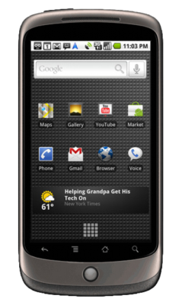
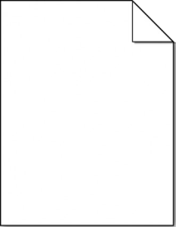
SQLite
Cơ sở dữ liệu quan hệ nhỏ gọn, hoàn chỉnh.
Viết dưới dạng thư viện, mã nguồn mở.
Không cần server.
Không cần cài đặt cấu hình.
Thao tác đơn giản.
Là 1 file duy nhất.
→ Thích hợp với các hệ thống nhỏ.

Slide 8
Cảm ơn đã chú ý theo dõi !

